Slide 1
Context Engineering y Ambigüedad en Agentes Conversacionales
Kevin Gómez
IA Academy · Programa IA Credicorp
28 de agosto de 2026

Slide 2
Resumen
01
Problema
Por qué dar más contexto no garantiza respuestas correctas cuando la consulta o intención es ambigua.
02
Qué es Context Engineering
Seleccionar y organizar instrucciones, memoria, herramientas y evidencia para orientar al modelo.
03
Modelo Probabilístico
El contexto modifica las probabilidades de los tokens y reduce la incertidumbre sobre la respuesta.
04
Ambigüedad
Una misma consulta puede representar varias intenciones plausibles y provocar respuestas incorrectas.
05
Cuándo clarificar
Cómo decidir entre responder o preguntar según la incertidumbre, el costo de interacción y el riesgo de error.
06
Demo
Aplicación práctica del enfoque para detectar ambigüedad, recuperar evidencia y formular una aclaración cuando sea necesario.
07
Conclusiones y Anexos
Síntesis de los hallazgos y desarrollo matemático de las propiedades y decisiones probabilísticas.
Fuentes: Documentación oficial de Pydantic, FastAPI y Microsoft Agent Framework.

Slide 3
El PROBLEMA
Una pregunta puede tener varias respuestas correctas
“¿Cuál es el banco más grande?”
activos
capitalización
clientes
ingresos
presencia
Una respuesta puede ser correcta y, aun así, interpretar mal el contexto o la intención.
Fuente: documentación oficial de Pydantic; conceptos de validación de datos no confiables.

Slide 4

QUÉ ES CONTEXT ENGINEERING
DEFINICIÓN OPERACIONAL
Seleccionar, generar, estructurar y administrar la información que condiciona la respuesta.
No es solo prompt engineering. Incluye recuperación, memoria, herramientas, estructura, compresión y ensamblaje dinámico.
Fuentes: docs.pydantic.dev · BaseModel, TypeAdapter, Serialization y JSON Schema.

Slide 5
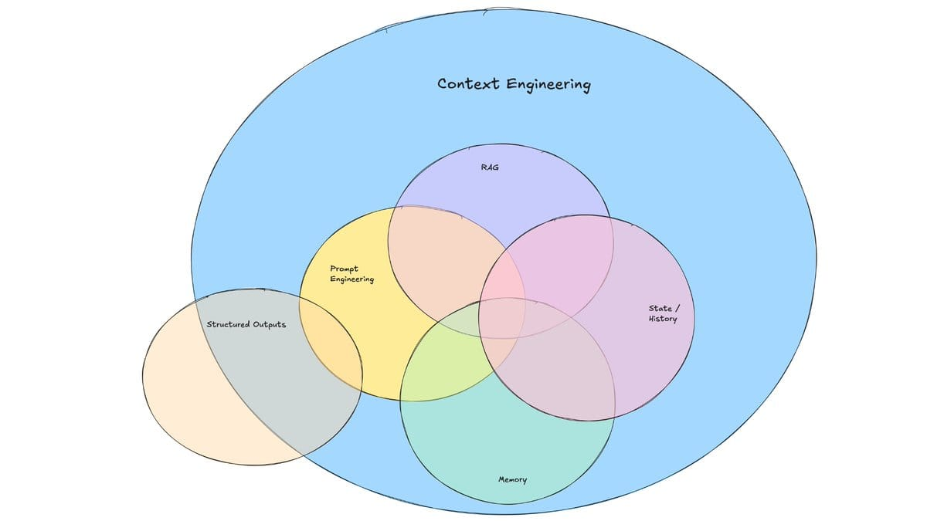
COMPONENTES DE CONTEXT ENGINEERING
Context Engineering orquesta RAG, memoria, herramientas, historial y formatos estructurados.
Fuentes: documentación oficial de Pydantic, Pydantic AI y FastAPI.

Slide 6

OBJETIVO DE CONTEXT ENGINEERING
QUÉ OPTIMIZA F
El objetivo real es maximizar
GENERAR
crear instrucciones o memoria
calidad bajo un límite de contexto
RECUPERAR
buscar conocimiento
SELECCIONAR
conservar lo relevante
Notación · X consulta · Y respuesta · C contexto · |C| número de tokens
COMPRIMIR
reducir longitud con control
Fuente: docs.pydantic.dev · BaseModel.model_validate().

Slide 7
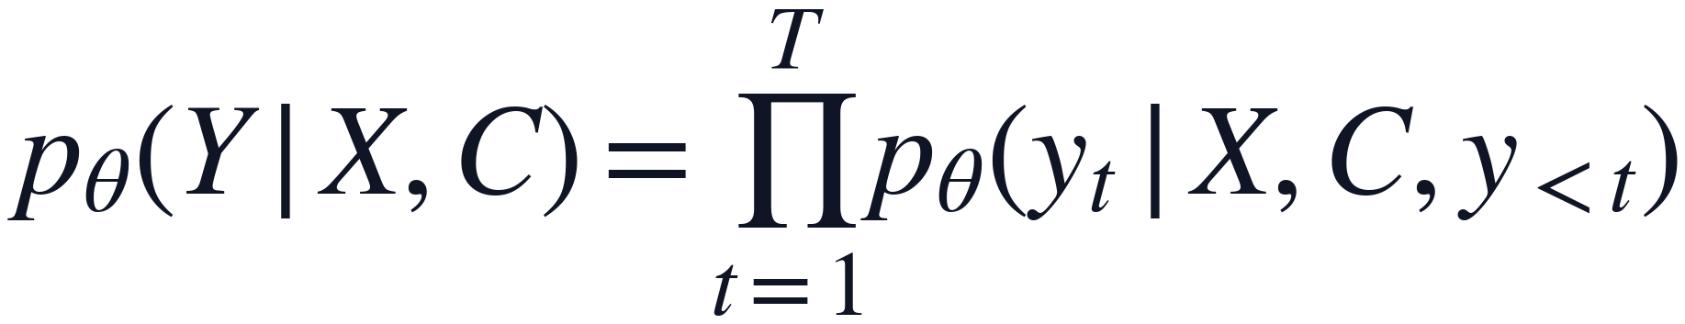
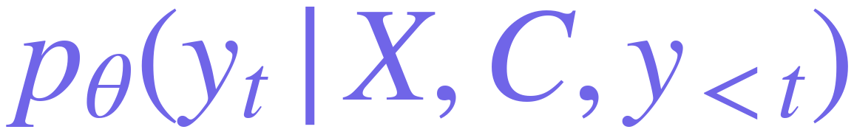
MODELO PROBABILÍSTICO
1 · SIGUIENTE TOKEN
2 · RESPUESTA COMPLETA
repetir para t=1…T
Calcula la probabilidad de yₜ usando la consulta X, el contexto C y los tokens anteriores y<ₜ.
Repite el mismo cálculo en cada posición y multiplica todos los factores.
Conexión: la primera fórmula genera cada factor; la segunda combina esos factores para puntuar la respuesta Y.
Consulta: «¿Cuánto dura la garantía?»
Sin contrato
Con contrato
“12 meses”
“24 meses”
EJEMPLO
Notación · θ parámetros · yₜ token actual · y<ₜ prefijo · X consulta · C contrato · Y respuesta completa
Fuente: docs.pydantic.dev · Fields y constrained values.

Slide 8

VALOR DE LA INFORMACIÓN
La información mutua mide una reducción media de incertidumbre.
1 · EFECTO DE AÑADIR C
Sin contexto
H alta
La incertidumbre restante con contexto es menor o igual que sin contexto.
Con contexto relevante
2 · MEDIR LA REDUCCIÓN
H baja
La barra que desaparece representa la información que C aporta sobre Y.
Se resta la entropía final a la inicial: esa diferencia es I(Y;C|X).
Notación · H incertidumbre · I información aportada · X consulta · C contexto · Y respuesta
Lectura: más reducción de H implica más información útil de C sobre Y.
Fuente: docs.pydantic.dev · Nested models y list validation.

Slide 9
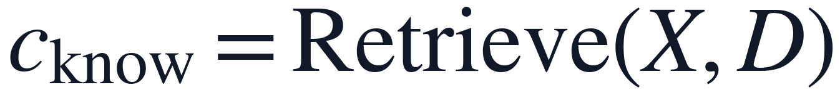
RAG VS CONTEXT
RAG recupera conocimiento; Context Engineering orquesta C
RAG
CONTEXT ENGINEERING
Su función principal es recuperar conocimiento externo relevante para la consulta.
Orquesta recuperación, instrucciones, herramientas, memoria, estado y consulta bajo una función objetivo.
RAG llena una parte de C; Context Engineering gobierna el conjunto.
Fuente: docs.pydantic.dev · TypeAdapter validation, serialization y schema sin BaseModel.

Slide 10
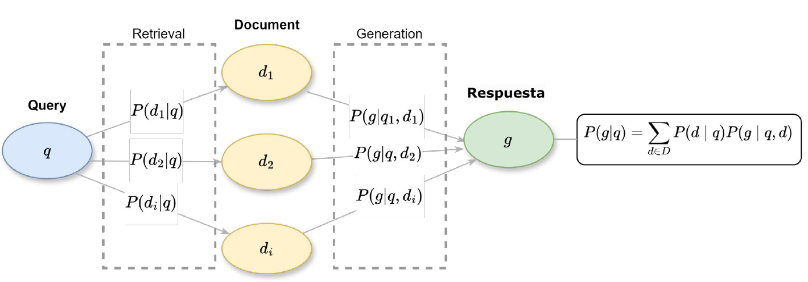
MODELAMIENTO PROBABILÍSTICO DE RAG
RAG recupera evidencia antes de generar la respuesta
El sistema marginaliza documentos recuperados y genera la respuesta condicionada a la evidencia.
Fuente: docs.pydantic.dev · TypeAdapter validation, serialization y schema sin BaseModel.

Slide 11
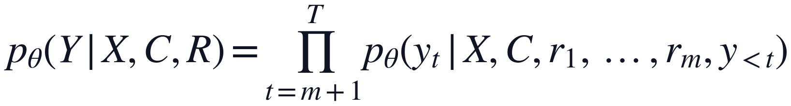

CHAIN-OF-THOUGHT
CoT reduce entropía, pero puede amplificar errores
1. Fundamento Probabilístico
2. Límites y Riesgos de CoT
Cascada de errores
Un error temprano puede fijarse en el prefijo y condicionar la respuesta final.
Overthinking y ruido
Más tokens pueden diluir la señal útil e introducir contexto irrelevante.
• El razonamiento R amplía el prefijo antes de generar Y.
• Cada paso integra mejor la evidencia de X y C.
Notación · X consulta · C contexto · R razonamiento · Y respuesta · H entropía
Recomendación: Generar un razonamiento antes de la respuesta final del agente.
Fuente: docs.pydantic.dev · ValidationError.errors().

Slide 12
AMBIGÜEDAD
Cuando X no representa una intención literal
1. Ironía y sarcasmo
«Qué gran servicio…» → reclamo, no elogio.
2. Actos de habla indirectos
«¿Tienes saldo?» → consulta, no habilidad.
3. Elipsis y correferencia
«Haz lo mismo con la otra» → resolver el referente en el historial.
4. Modismos
«Se cayó el sistema» → incidente, no caída física.
La intención se infiere: la consulta literal no siempre describe la acción esperada.
Fuente: docs.pydantic.dev · Strict mode y conversiones de datos.

Slide 13
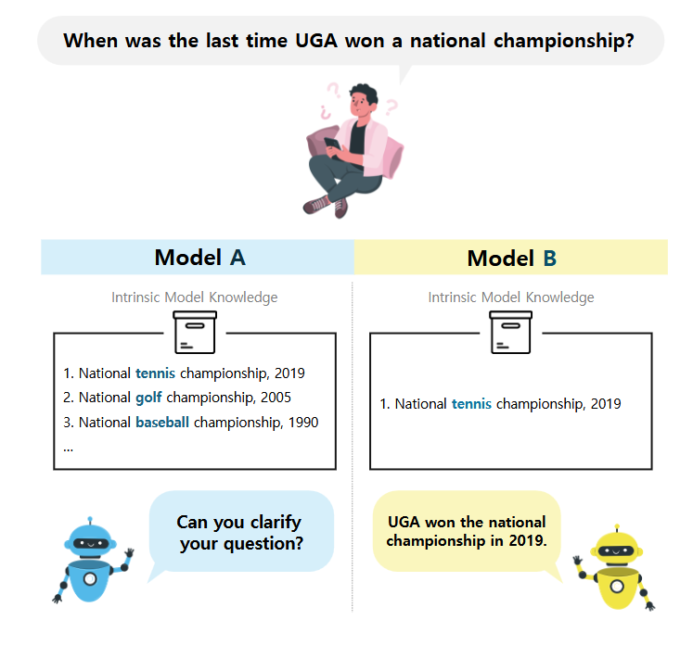
LA AMBIGÜEDAD CAMBIA EL PROBLEMA
X ya no determina una única intención Z
Recuperar mejor no basta: primero hay que desambiguar
Notación · X consulta · C contexto · Y respuesta completa · Z intención latente · z hipótesis de intención
Fuente: docs.pydantic.dev · Strict mode y conversiones de datos.

Slide 14
LA AMBIGÜEDAD CAMBIA EL PROBLEMA
Fuente: docs.pydantic.dev · Strict mode y conversiones de datos.

Slide 15
Validadores: antes, después y a nivel de modelo
Los validadores permiten normalizar input crudo, validar campos ya parseados y comprobar reglas entre campos.
from typing import Literal
from pydantic import (
BaseModel, Field, field_validator, model_validator
)
class Payment(BaseModel):
amount: float = Field(gt=0)
currency: Literal["USD", "PEN", "EUR"]
fee: float = Field(ge=0)
@field_validator("currency", mode="before")
@classmethod
def normalize_currency(cls, value):
return value.upper()
@field_validator("amount", mode="after")
@classmethod
def validate_amount(cls, value):
if value > 100_000:
raise ValueError("amount requires manual review")
return value
@model_validator(mode="after")
def validate_total_cost(self):
if self.fee > self.amount:
raise ValueError("fee cannot exceed amount")
return self
field_validator(mode="before")
Se ejecuta antes del parsing interno de Pydantic. Trabaja con input crudo. Ejemplo: "usd" → "USD".
field_validator(mode="after")
Se ejecuta después de validar y parsear el campo. Trabaja con el tipo final esperado. Ejemplo: "1000.50" → 1000.50 → validación de límite.
model_validator(mode="after")
Se ejecuta después de construir el modelo completo. Permite validar reglas entre campos. Ejemplo: fee <= amount.
Los model validators validan reglas del objeto completo, especialmente invariantes y coherencia entre campos. No deberían ejecutar efectos secundarios ni lógica de servicios.
Fuente: docs.pydantic.dev · field_validator y model_validator

Slide 16
En FastAPI, Pydantic se vuelve el contrato del endpoint
Request, response y OpenAPI comparten un modelo en lugar de tres definiciones separadas.
@app.post("/invoices", response_model=Invoice)
def create_invoice(invoice: Invoice) -> Invoice:
# invoice ya pasó validación
return invoice
Beneficio operativo
El mismo contrato valida entradas, documenta el endpoint y serializa respuestas.
Ubicación correcta
El modelo pertenece al punto de entrada del sistema; la lógica de negocio recibe objetos validados, no dicts crudos.
Invoice
Pydantic
Servicio
dominio
HTTP JSON
OpenAPI
Fuente: fastapi.tiangolo.com · Request body, response_model y OpenAPI.

Slide 17
Pydantic en MAF: tools tipadas y structured responses
En Microsoft Agent Framework, Pydantic aporta metadata y validación en dos puntos críticos del agente: parámetros de tools y estructura final de respuesta.
Tools tipadas
Structured responses
Field(description=...) describe parámetros de tools para que el modelo entienda qué valor debe enviar.
response_format=InvoiceAnalysis define la forma esperada de la salida final del agente.
@tool(name="get_current_time")
def get_current_time(
timezone: Annotated[
str,
Field(description="Zona horaria IANA.")
] = "America/Lima",
) -> str: ...
response = await agent.run(
invoice_text,
options={
"response_format": InvoiceAnalysis
},
)
analysis = response.value
La tool no expone solo una función Python; expone un contrato interpretable por el agente.
La aplicación no consume texto libre; consume un objeto estructurado y validado.
Mensaje clave: Pydantic funciona como contrato entre el agente, las tools y el código determinístico.
MAF: tools tipadas, structured responses y contrato Pydantic

Slide 18

Demo: agente + tool + contrato Pydantic
Un agente procesa texto de factura, usa una tool de hora y devuelve InvoiceAnalysis como structured output validado.
FLUJO PRINCIPAL
Texto de factura
Microsoft Agent Framework
Tool: get_current_time()
Structured output: response_format=InvoiceAnalysis
Validación Pydantic
Objeto validado listo para lógica de negocio
Mensaje clave: El agente puede producir lenguaje o structured output, pero la aplicación debería operar sobre objetos validados.
Demo: agente + tool + contrato Pydantic

Slide 19
Convenciones de equipo para usar Pydantic
Los datos externos o generados por modelos pasan primero por contratos explícitos y después por lógica de negocio.
Situación / Convención
Situación
Convención
Convenciones principales
Payload externo
Modelo Pydantic con nombre de dominio
Valor con límites
Field(...) con constraints
Cada punto de entrada externo importante tiene un modelo Pydantic.
Catálogo cerrado
Literal o Enum
Montos, scores, estados y catálogos tienen constraints explícitas.
Colección simple
TypeAdapter(list[Modelo])
Las colecciones simples se validan con TypeAdapter.
Flujo crítico
strict mode
Regla entre campos
model_validator puro
Los validadores se mantienen puros; DB y APIs viven en servicios.
Regla con DB/API
Servicio fuera del validador
Tipo variable
Union, Literal o modelo explícito
Los datos externos o generados por modelos pasan primero por contrato y después por lógica de negocio.
Cierre: convenciones prácticas para equipos backend e IA

Slide 20
Muchas gracias
IA Academy · Programa IA Credicorp
28 de agosto de 2026
28 de mayo de 2026

